Slide 1
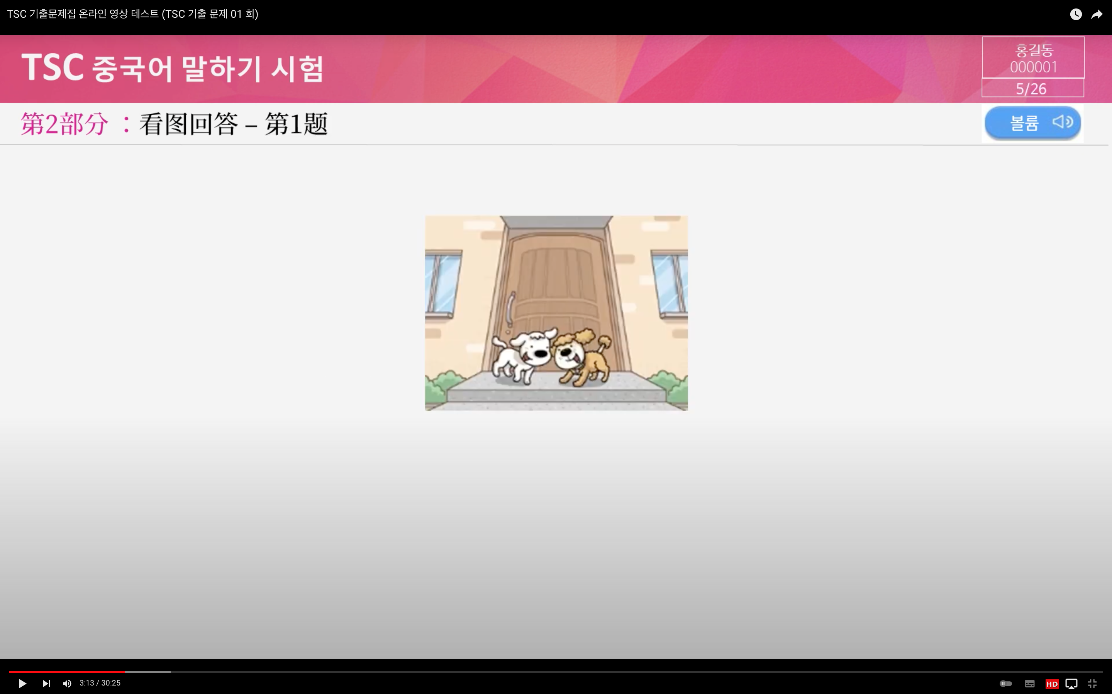
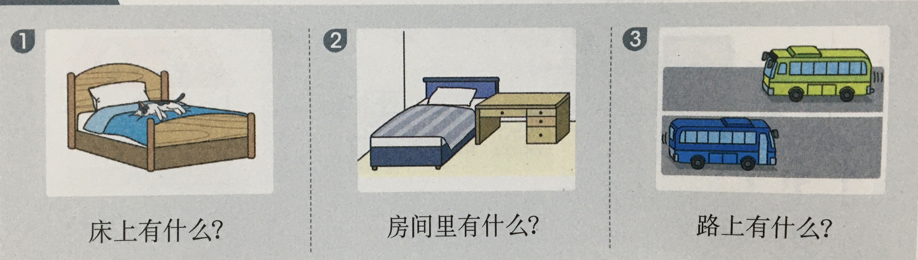

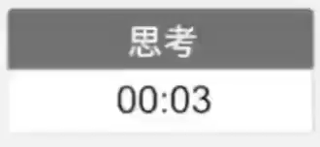
Notes:
路上有什么？

Slide 2
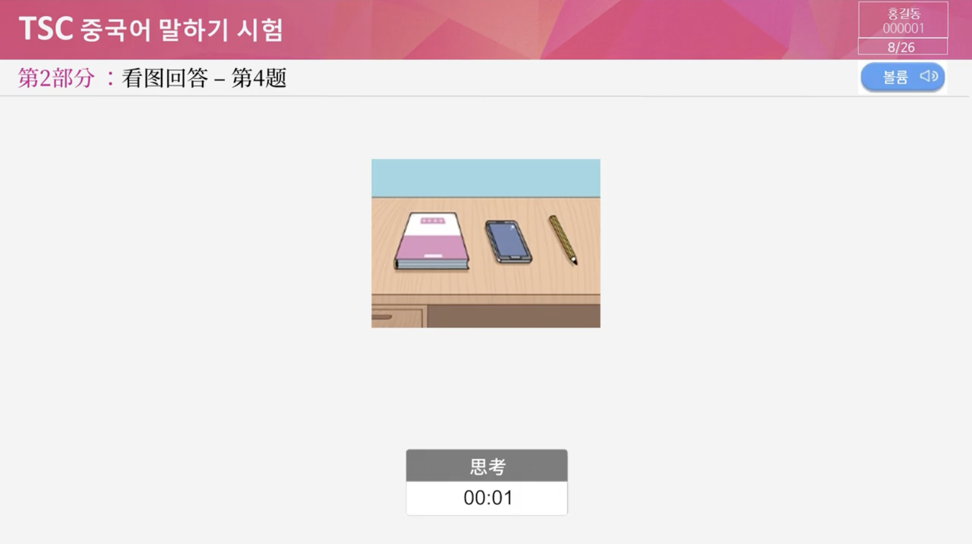
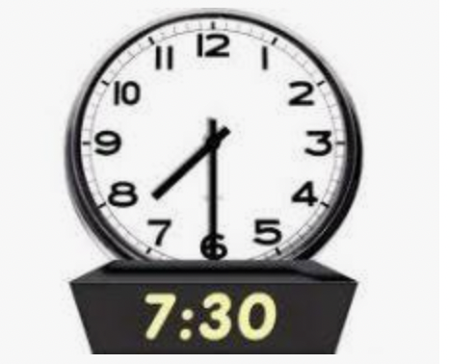
Notes:
现在几点？

Slide 3
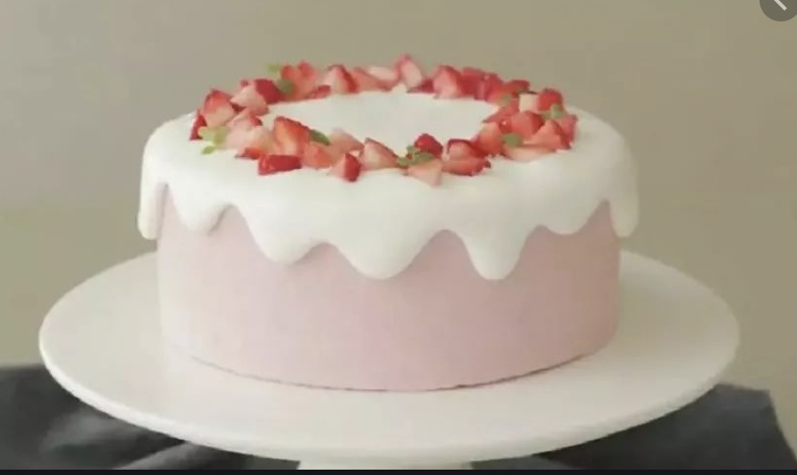
96
Notes:
蛋糕多少钱？

Slide 4
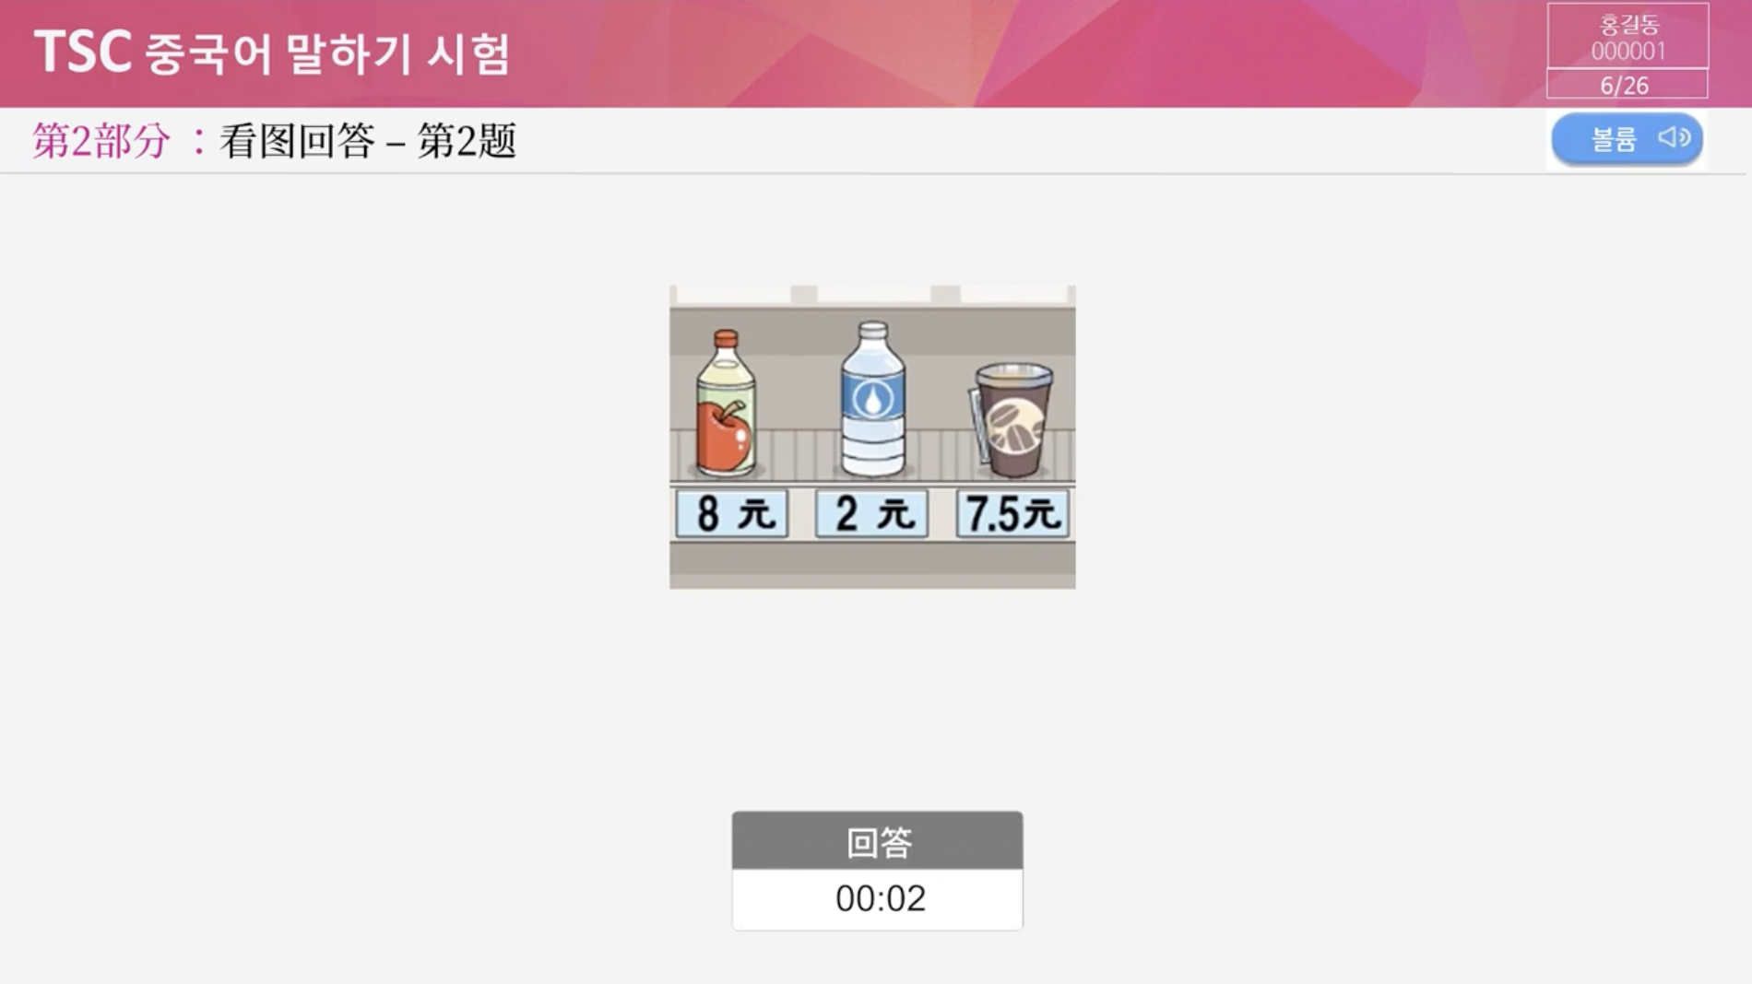
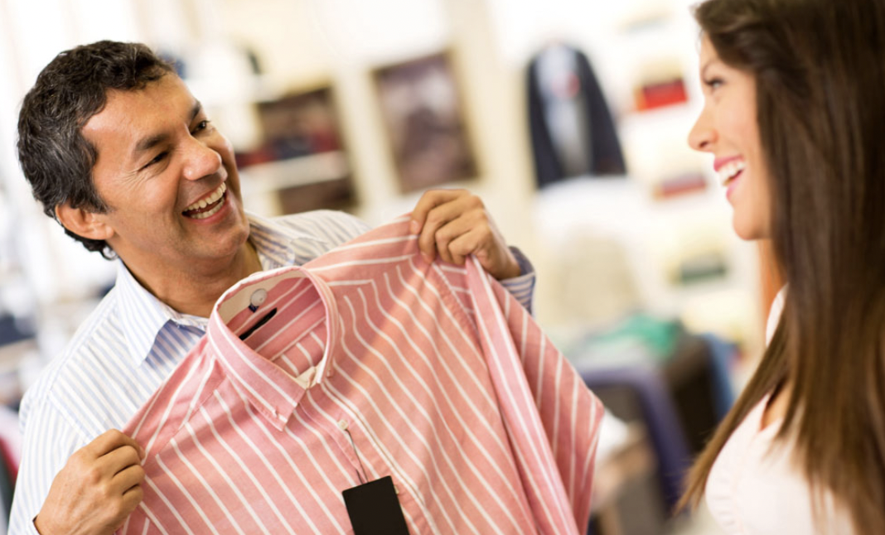
Notes:
男人要买什么？

Slide 5
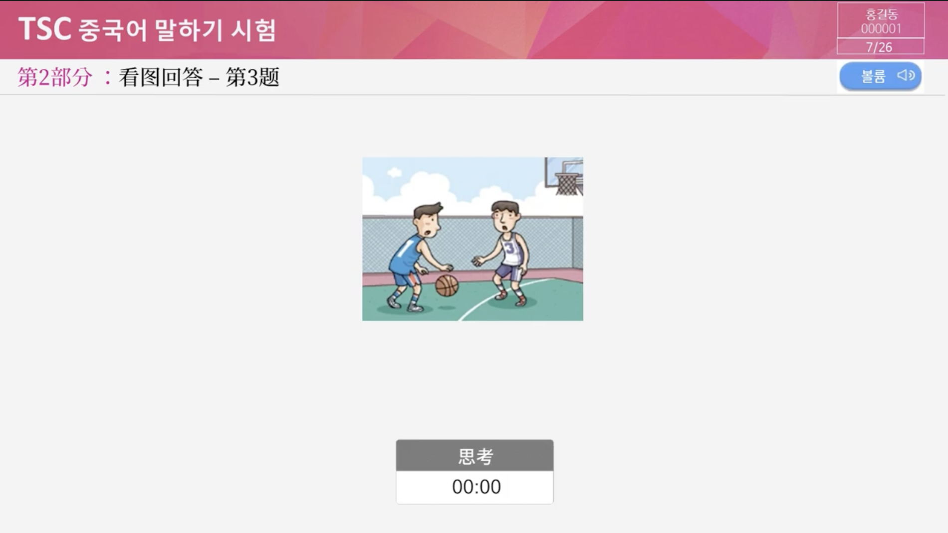
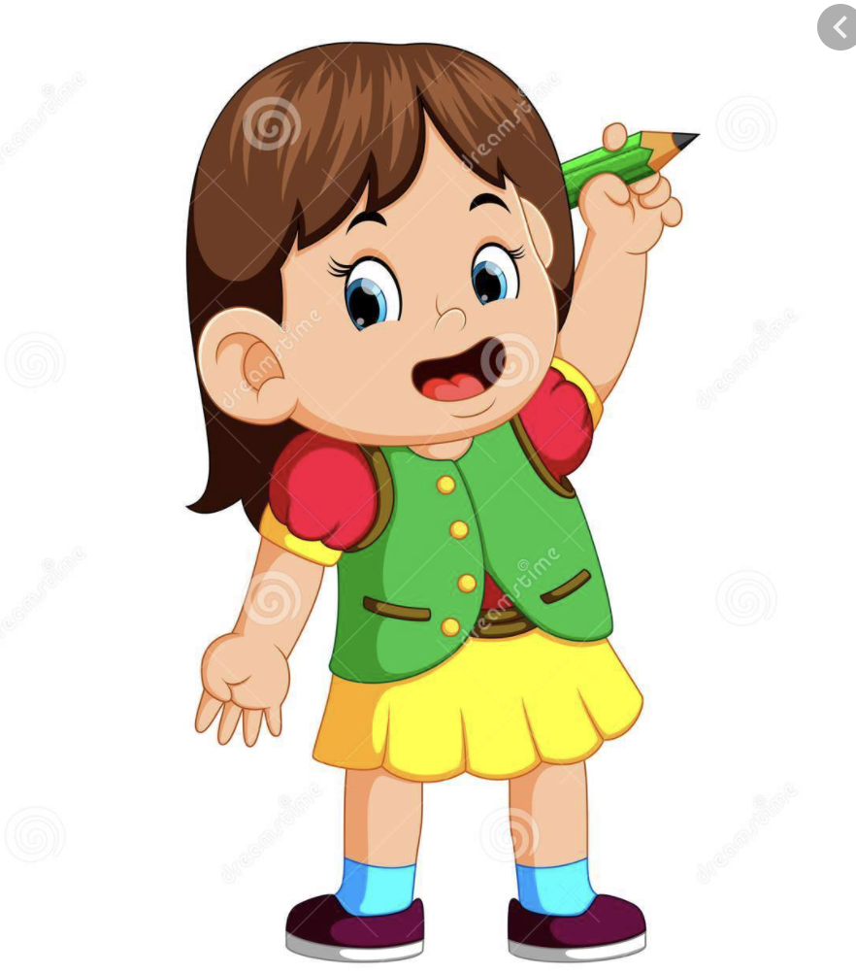
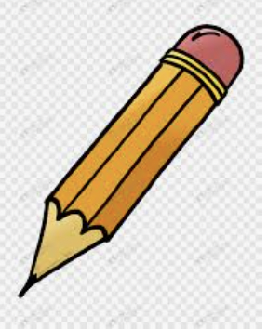
Notes:
女孩子一共有几支铅笔？

Slide 6
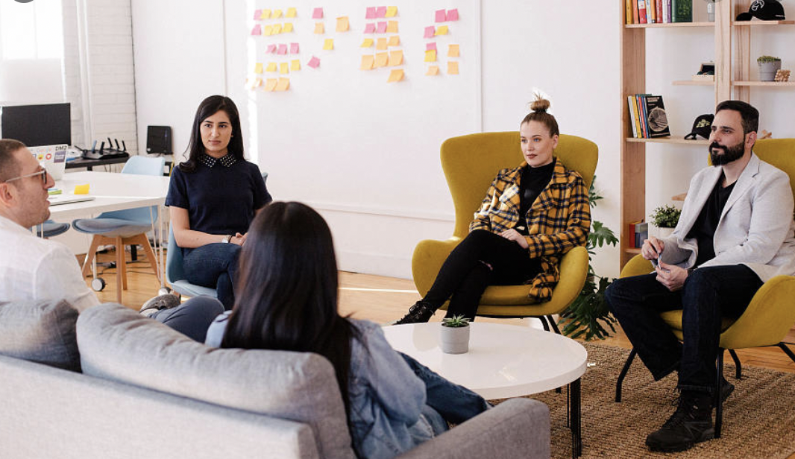
Notes:
他们在外边吗？

Slide 7
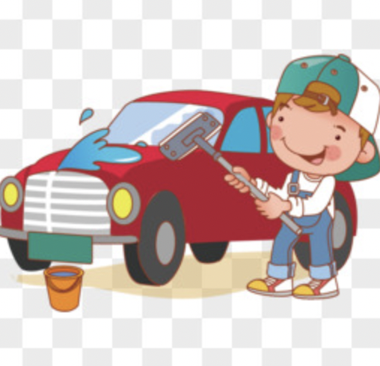
Notes:
他在做什么？

Slide 8
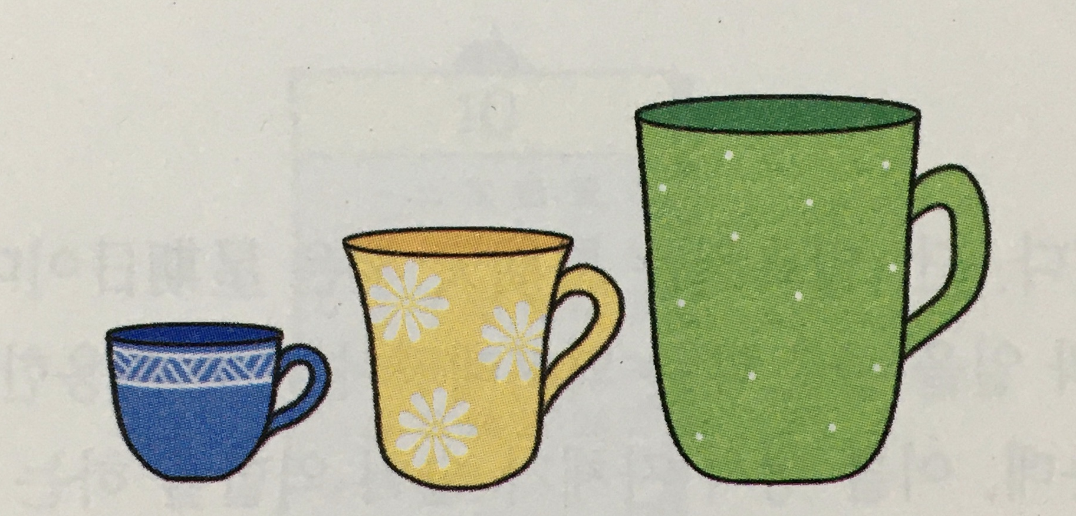
30元
45.5元
25.5元
Notes:
最贵的多少钱？

Slide 9
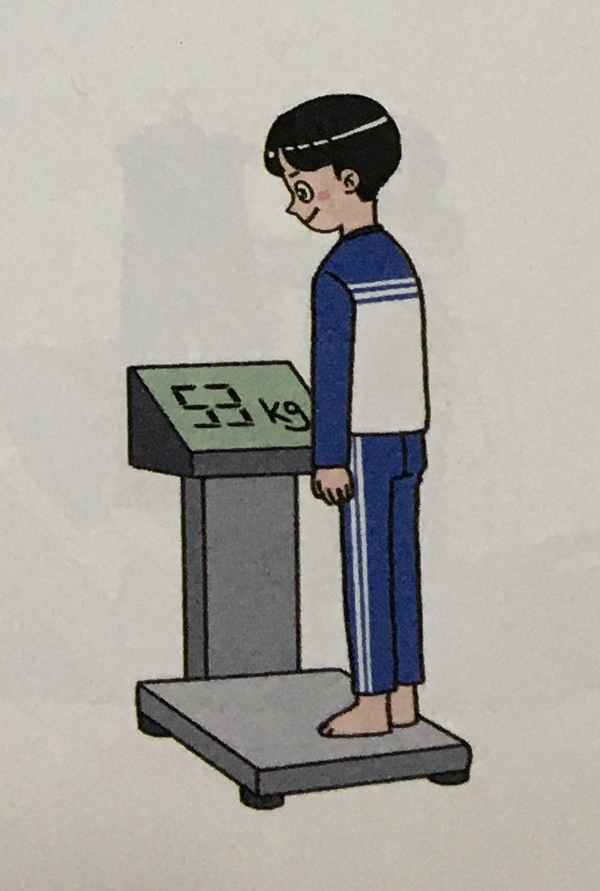
80
Notes:
他多重？

Slide 10

40m
Notes:
这座楼多高？

Slide 11



Notes:
学校在哪儿？

Slide 12
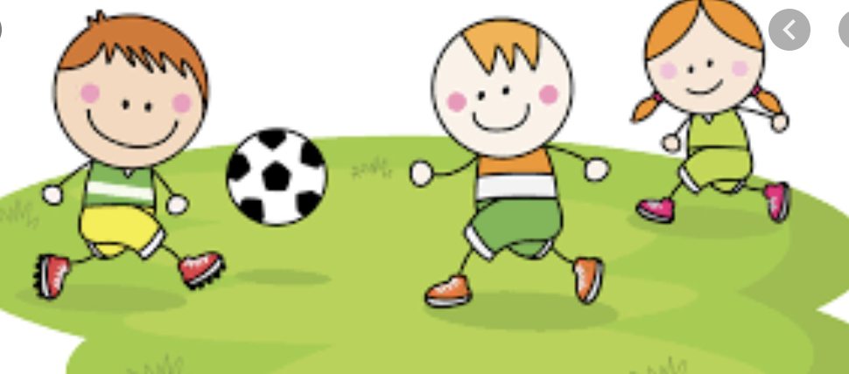
Notes:
孩子们在做什么？

Slide 13
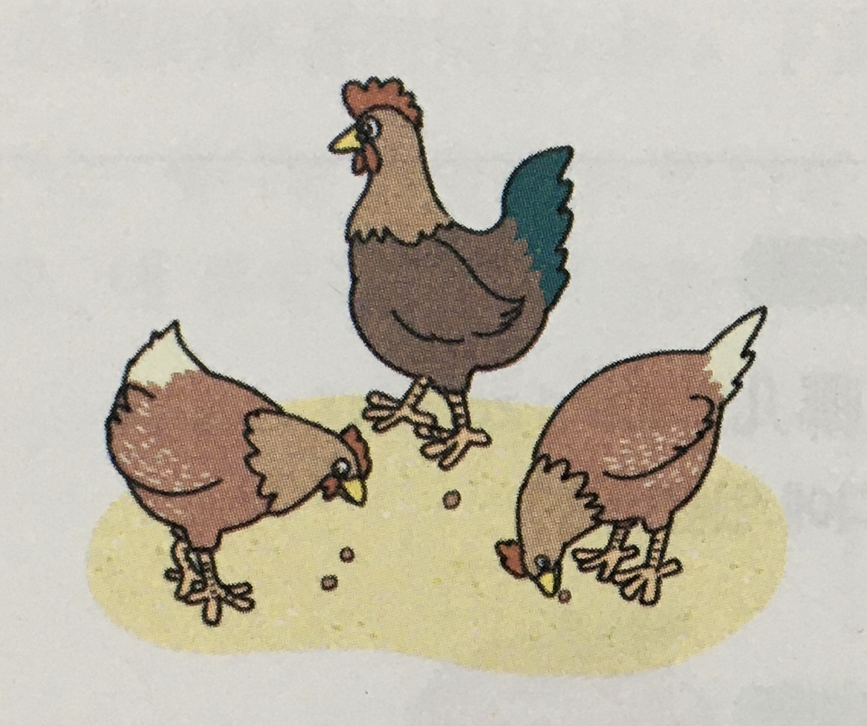
Notes:
路上有什么？（路上有三只鸡）

Slide 14
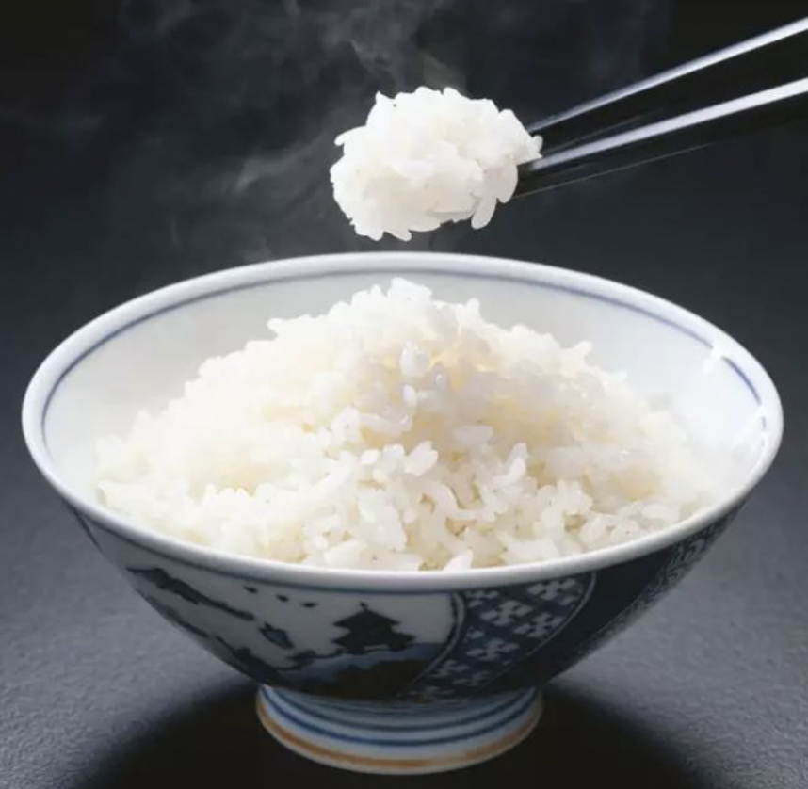
1.5
Notes:
一碗米饭多少钱？ （米饭一块五）

Slide 15
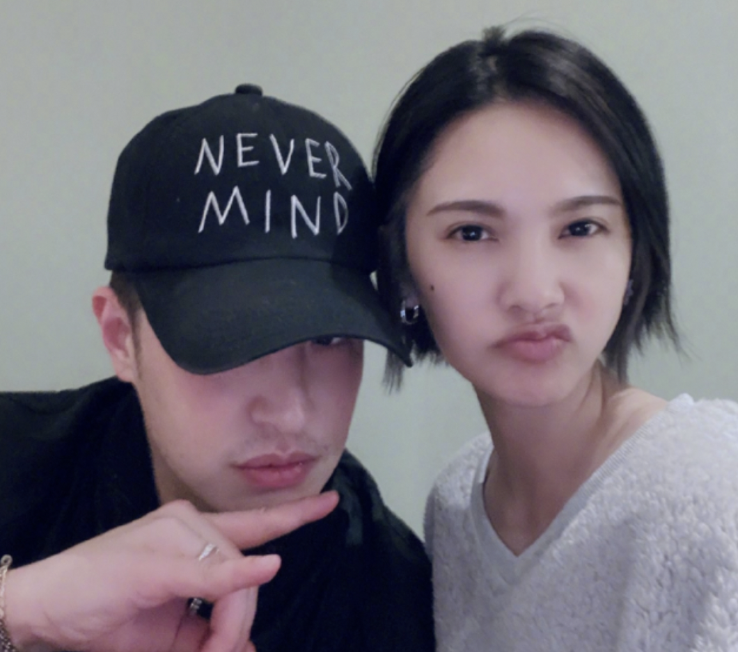
Notes:
谁戴着帽子？ （男人戴着帽子）

Slide 16
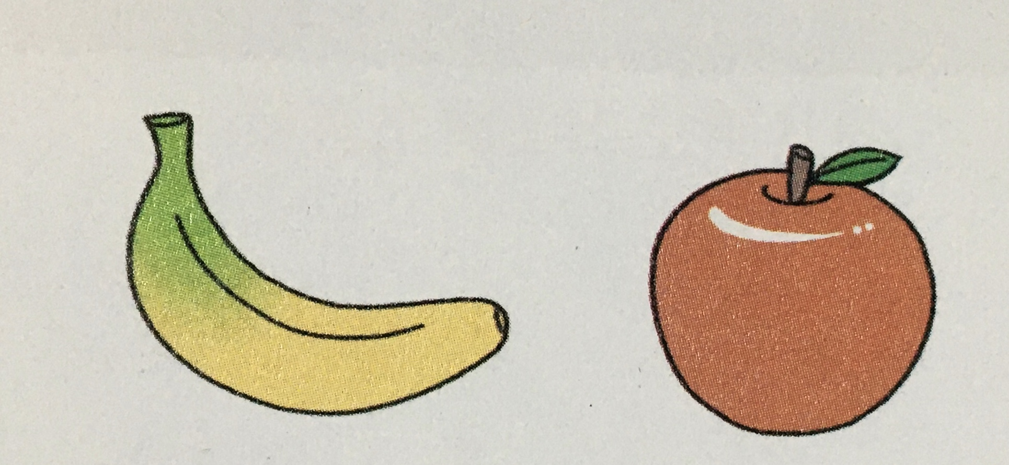
1kg
2kg
Notes:
哪种水果比较重？（苹果比较重）

Slide 17
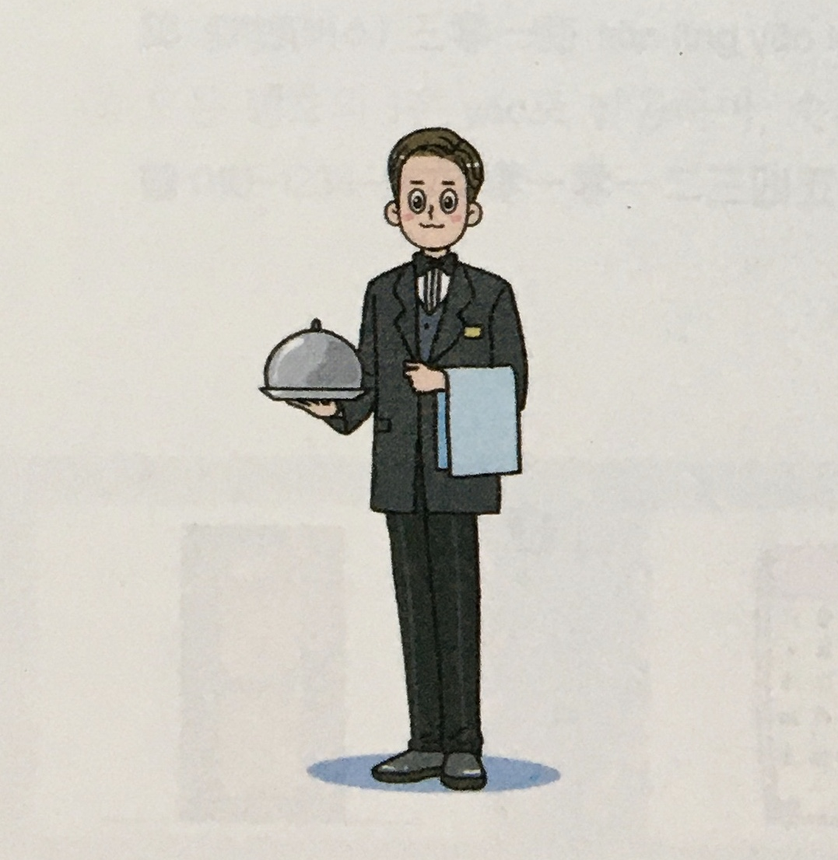
Notes:
他做什么工作？ （他是服务员）

Slide 18

Notes:
女人在睡觉吗？（不，她在看报纸）

Slide 19

Notes:
这儿不可以做什么？

Slide 20
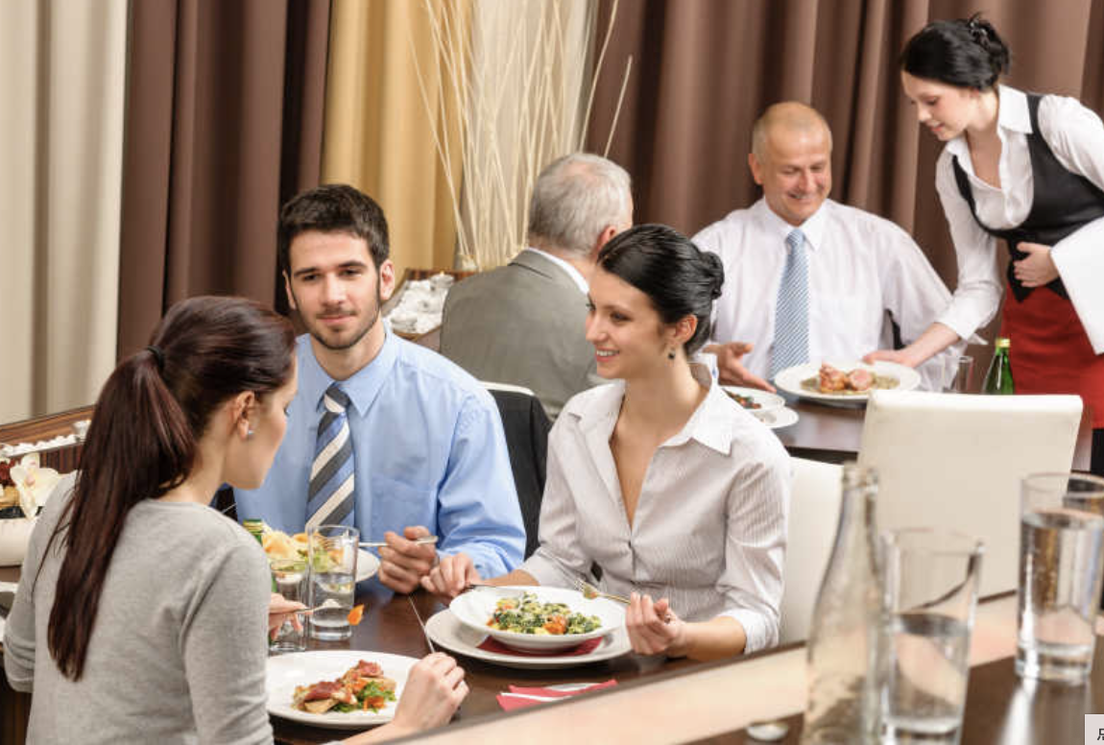
Notes:
他们在公园吗？

